Slide 1
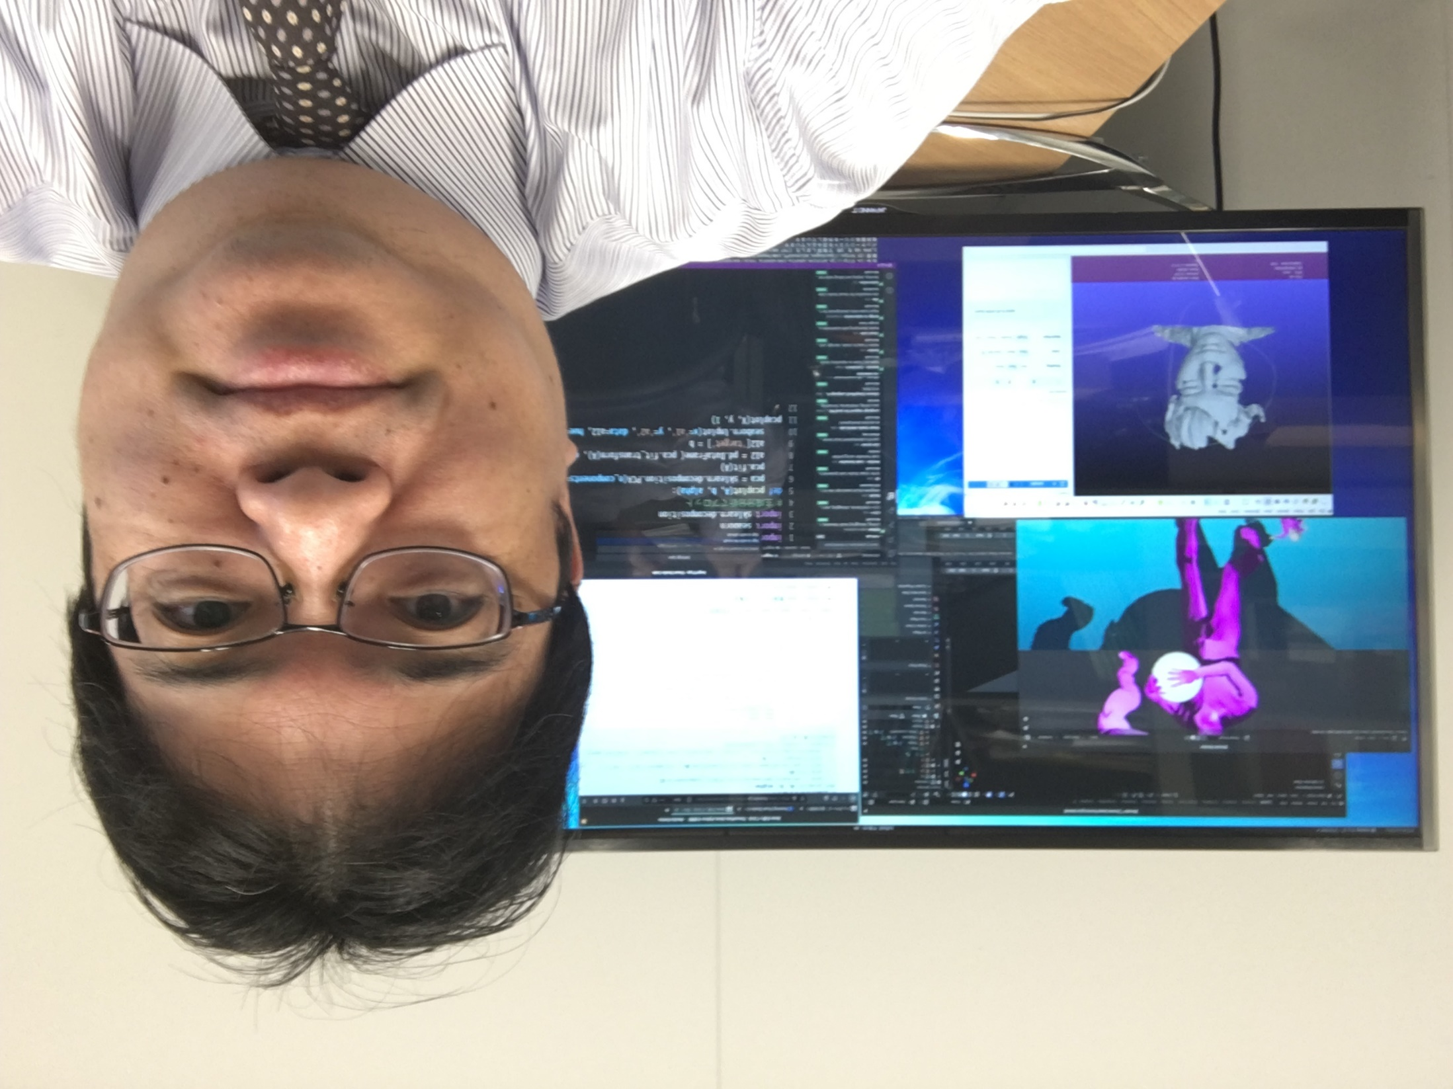
Dash でできることの基本を実演（Windows 上）
Python でのグラフ表示などの Web アプリ化
金子邦彦

Slide 2
Dash
Dash は，Python のパッケージ
Web アプリケーションのフレームワーク
グラフ描画などの Web アプリ化を簡単に行えることを特徴とする．
＜関連情報＞
Dash のインストール: https://www.kkaneko.jp/pro/webui/dash.html
＜今から行うこと＞
Dash のインストール: https://www.kkaneko.jp/pro/webui/dashtable.html

